Slide 1
ФОРМИРОВАНИЕ НАВЫКОВ ОСОЗНАННОГО ЧТЕНИЯ КАК ЗАЛОГ УСПЕШНОГО ЛИЧНОСТНОГО РАЗВИТИЯ МЛАДШЕГО ШКОЛЬНИКА.
Презентация
к обобщению опыта работы
учителя начальных классов
Францевой
Светланы Васильевны
МБОУ СОШ №7
г. Минеральные Воды
2014-2015 уч.год

Slide 2
Чтение – это труд, и труд тяжелый. Сделать его более производительным, продуктивным – задача современного учителя.
Изменение в Российском образовании и преобразование в обществе требует от педагога нового подхода к процессу обучения. Школа должна способствовать раскрытию личностного потенциала каждого ребенка, воспитанию интереса к учебе и стремления к духовному росту, к здоровому образу жизни и подготовке к профессиональной деятельности.

Slide 3
Предметные результаты освоения основной образовательной программы по литературному чтению должны отражать:
- понимание литературы как явление национальной и мировой культуры, средства сохранения и передачи нравственных ценностей и традиций;
-осознание значимости чтения для личного развития; формирование представлений о мире, российской истории и культуре, первоначальных эстетических представлений, нравственности;
-понимание роли чтения, использование разных видов чтения, умение осознанно воспринимать и оценивать содержание и специфику различных текстов, участвовать в их обсуждении, давать и обосновывать нравственную оценку поступков героев;
-достижение необходимого для продолжения образования уровня читательской компетентности, общего речевого развития;
-умение самостоятельно выбирать интересующую литературу; пользоваться справочниками для понимания и получения дополнительной информации.

Slide 4
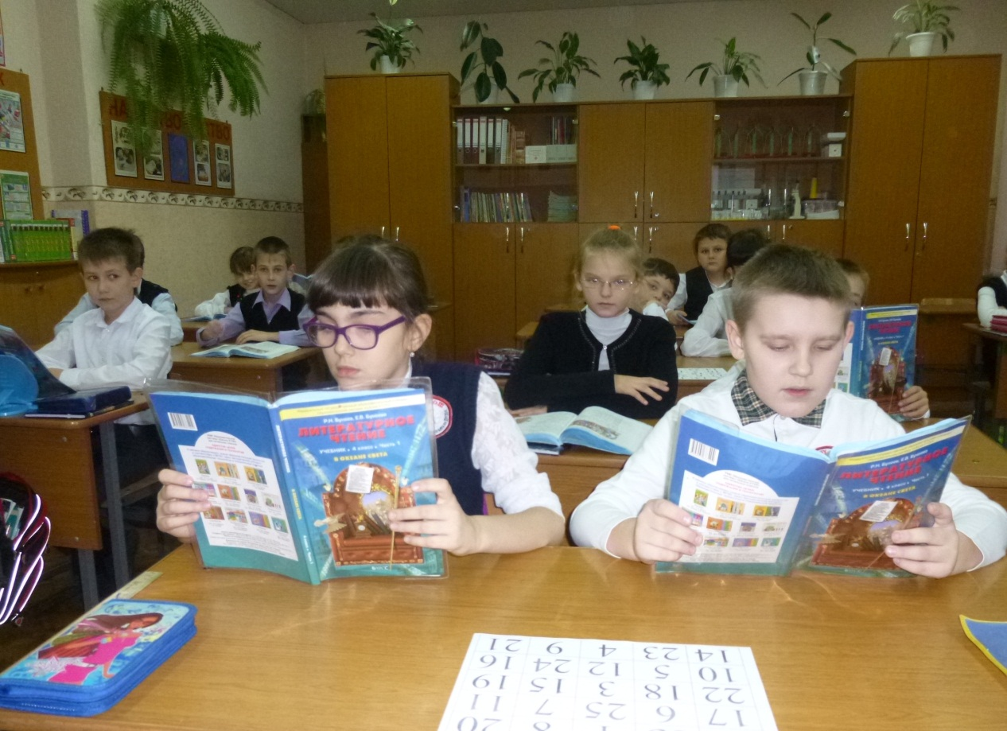
Как помочь нашим детям справиться с трудностями при обучении чтению?

Slide 5
Пути решения:
установить причину низкой читаемости детей;
изучить систему специальных упражнений и способов действий, влияющих на параметры чтения и применять их в работе;
применение современных инновационных технологий;
довести до сведения родителей о правильном руководстве детским чтением и их большой роли в этом процессе;
совершенствовать технику чтения;
вести контроль знаний по предмету и техники чтения

Slide 6
Группы упражнений по совершенствованию навыков чтения
Упражнения, направленные на развитие четкости произношения.
Упражнения, вырабатывающие внимание к слову и его частям и являющиеся предпосылкой правильного чтения.
Упражнения, развивающие оперативное поле чтения и память.
Упражнения, развивающие гибкость и скорость чтения вслух и про себя, умение угадывать последующий текст.

Slide 7
Система И.Т. Федоренко и И.Г.Пальченко
Упражнения на развитие умения ориентироваться в тексте
Многократное чтение
Чтение в темпе скороговорки
Выразительное чтение с переходом на незнакомую часть текста
Упражнения для развития угла зрения
Упражнения для повышения скорости чтения
Упражнения для распределения и концентрации внимания

Slide 8
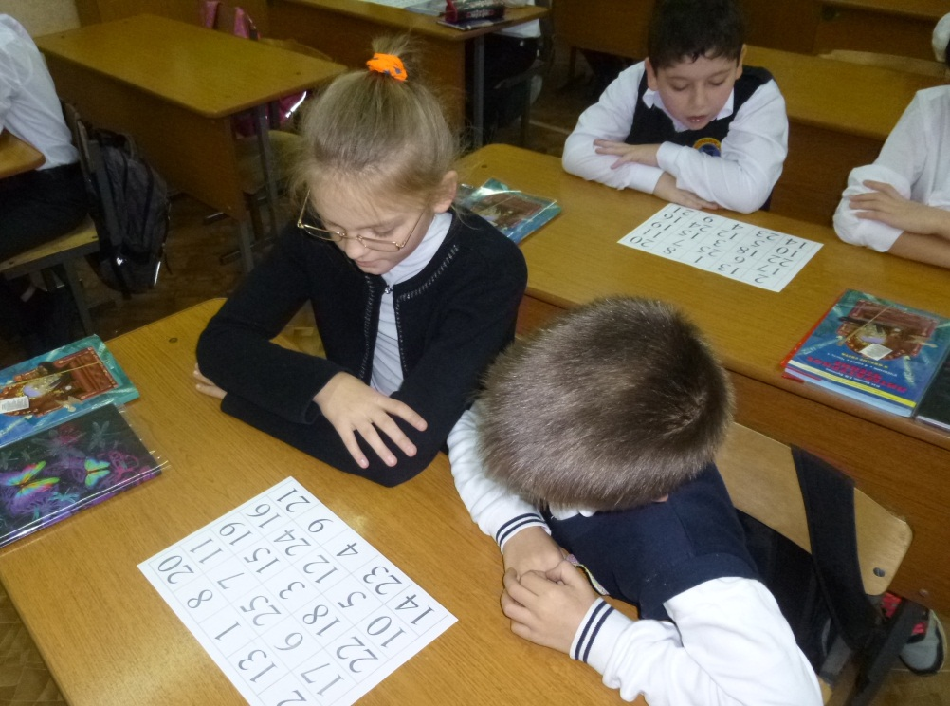
Упражнения для развития угла зрения
10 | 4 | 28 | 9 | 14
20 | 24 | 18 | 1 | 5
13 | 8 | 30 | 25 | 11
2 | 22 | 15 | 27 | 17
26 | 6 | 12 | 3 | 21
16 | 23 | 19 | 29 | 7
ТАБЛИЦА ШУЛЬТЕ

Slide 9
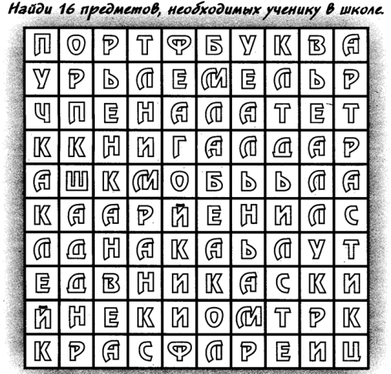
Распределение и концентрация внимания

Slide 10
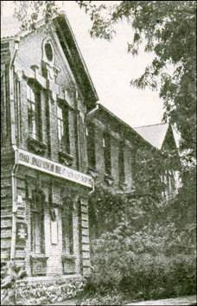
чтение вслух и про себя;
чтение хором;
жужжащее чтение;
«игра в прятки»; «мнимое слово»; «чтение за диктором»;
ролевое чтение;
ежеурочные пятиминутки чтения;
Павлышская школа
В.А. Сухомлинского
«Чтение – это окошко,
через которое дети видят
и познают мир и самих себя».

Slide 11
Таблица техники чтения
№ | Ф.И. учащихся | 3 класс I полугодие | 3 класс II полугодие | 4 класс I полугодие
1. 2. 3. 4. 5. 6. 7. 8. 9. 10. 11. 12. 13. 14. 15. 16. 17. 18. 19. 20. 21. 22. 23. 24. 25. 26. 27. 28. | Архипенко Игорь Белоусов Николай Булгакова Маргарита Ванеева Екатерина Горовая Эвелина Гуляева Дарья Желновачёва Софья Калошин Владислав Коваленко Олеся Крючкова Екатерина Лабазанов Усман Лебедева Алина Манякина Дарья Мейбатян Сергей Некрут Даниил Омаров Эрик Порублёва Александра Сазонов Иван Семягин Руслан Сидоров Егор Скапачёв Денис Солодянкин Никита Спивак Максим Теренин Артемий Фролов Валерий Цыгельская Сабина Чернышёва Валерия Щербаков Никита | 48 - 74 74 84 79 66 75 84 64 60 74 72 73 74 60 43 65 54 52 60 69 76 50 52 25 74 43 | 57 - 92 79 90 85 76 81 84 75 66 90 78 91 75 67 45 75 74 60 66 76 76 48 54 26 79 66

Slide 12
Динамика роста техники чтения

Slide 13
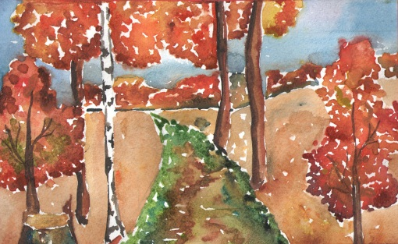
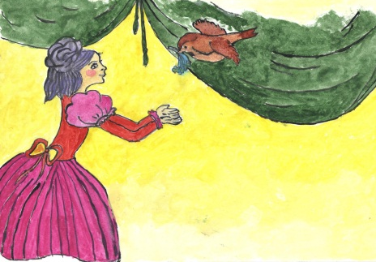
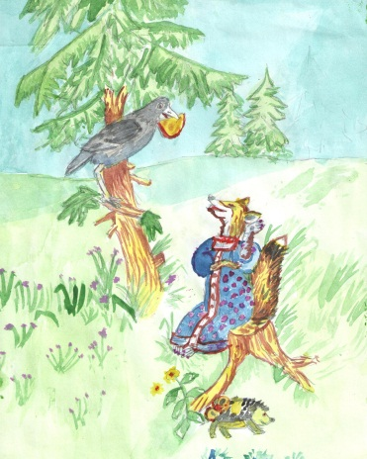
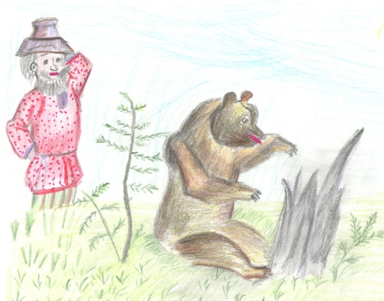
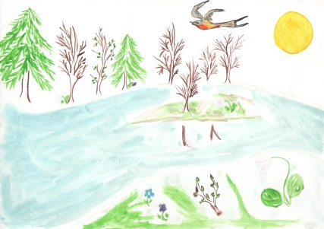
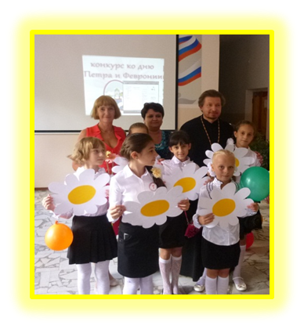
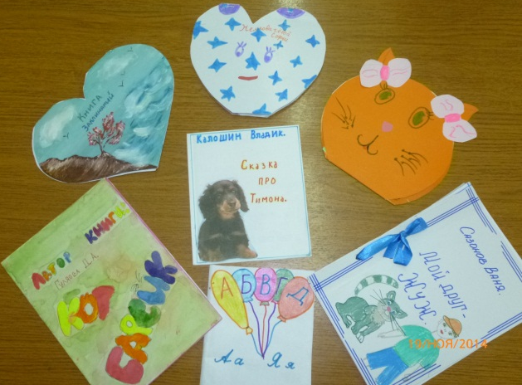
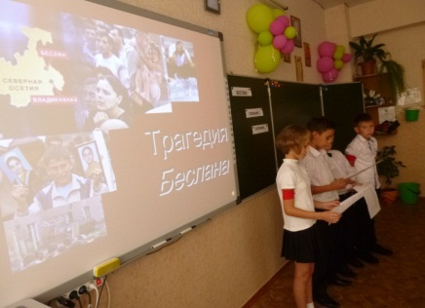
Продуктивная деятельность учащихся
Чтение книг
Подготовка творческих работ
Изготовление рисунков и поделок по прочитанным произведениям
Конкурсы чтецов, участие в викторинах
Выступление на уроках, на внеклассных и городских мероприятиях

